Slide 1
Телефон, телевизор, компьютер.
Их место и роль
в жизни младшего школьника.
в жизни ученика

Slide 2
услуги: гороскоп, знакомства, анекдоты, мелодии, картинки, игры
(«А мне щас анигдот преслали.» «А я с парнем познакомилась, прикинь, ему 20 лет, Ростиславом завут»)
SMS разводки («Пришли как можно больше sms-ок и выиграй телевизор», «Вы выиграли бесплатные разговоры по телефону до конца года»)
Sms-казино (интернет-игры)

Slide 3
Телевизор
Сколько времени ты проводишь за просмотром телевизора
Немного (15-20мин) – 3 ученика
1 час – 4 ученика
2часа – 6 учеников
3 часа - 3 ученика
4 часа - 2 ученик
5 часов -2 ученик
6 часов -2 ученик

Slide 4
Какие фильмы, передачи и каналы ты предпочитаешь смотреть по телевизору?
«Универ» - 10 учеников, «Реальные пацаны» - 7 человек, «Интерны», «Деффченки», «Разрушители легенд», «Морские дьяволы», «Бригада»
Смотрю всё!
Домашний, Канал 2*2, Дисней, СТС, Discovery
Предпочитаю отдельные передачи и мультфильмы

Slide 5
С какой целью ты смотришь TV?
Развлечение
Мне интересно
Мне весело
Узнаю что то новое
Для отдыха
С кем ты чаще всего ты смотришь TV?
Один
С семьей
С мамой
С бабушкой

Slide 6
Компьютер
Тест «Остров»
через через через через через
час день неделю месяц год
Мама,папа 5 7 6 4 -
Друзья - 7 7 4 4
Книги,журналы,газеты - - - 5 7
Сладости,мороженое - 2 8 7 5
Игры,игрушки - 2 - 2 6
Компьютер 17 4 1 - -

Slide 7
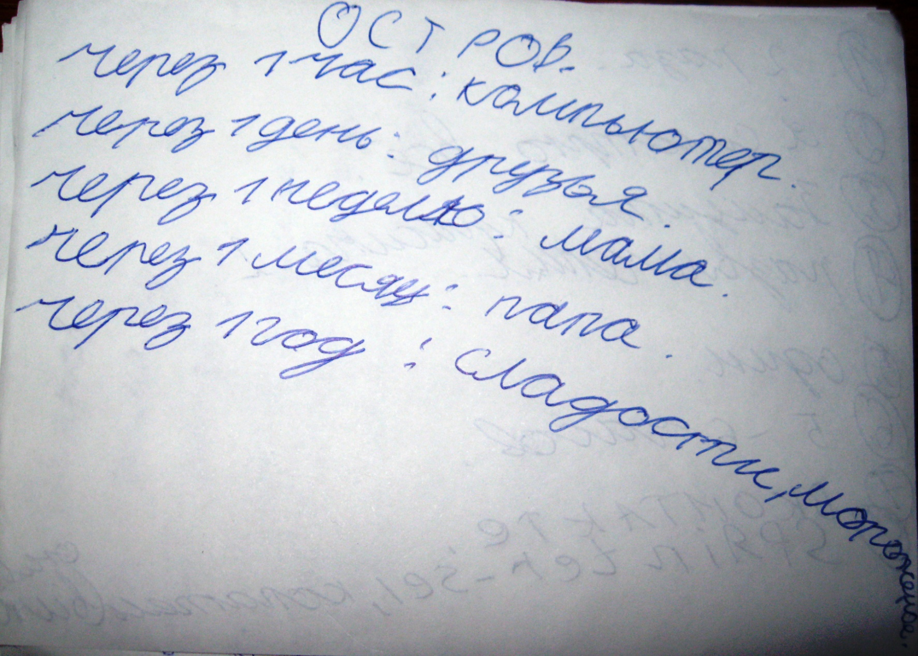

Slide 8
Есть ли у тебя компьютер?
нет- 8% да – 92%
Как ты относишься к компьютерным играм?
плохо – 4% безразлично – 20% хорошо-80%
Сколько времени ты играешь на компьютере?
24% не играют 28% больше часа
36% меньше 30 мин. 12% - 30-60мин
Какие компьютерные игры ты предпочитаешь?
стрелялки-32% логические – 16% приключенческие 28%
Как на тебя влияют компьютерные игры?
становлюсь агрессивным – 16% усталость – 44%
поднимается настроение – 32%

Slide 9
Расстроился бы ты, если бы компьютерных игр не было бы?
расстроился-56% не обратил бы внимания – 44%
Как ты считаешь, несут ли вред компьютерные игры?
да – 60% нет – 16% затрудняюсь ответить – 24%

